Slide 1
Tuần 10
Bài đọc 1:
Chuyện chiếc đồng hồ

Slide 2
Thứ … ngày … tháng … năm …
Chủ điểm
Cộng đồng

Slide 3
TRÒ CHƠI
ĐỐ VUI
Cộng đồng

Slide 4
CHIA SẺ
Họ làm nghề gì

Slide 5
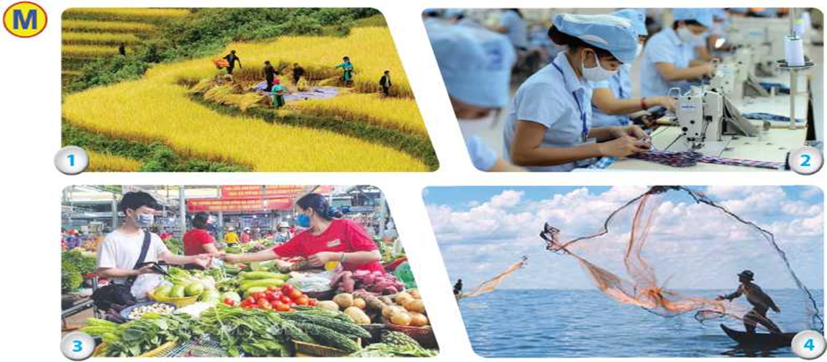
THẢO LUẬN NHÓM
a) Dùng ảnh làm câu đố
b) Nêu một câu đố
c) Dùng động tác làm câu đố

Slide 6
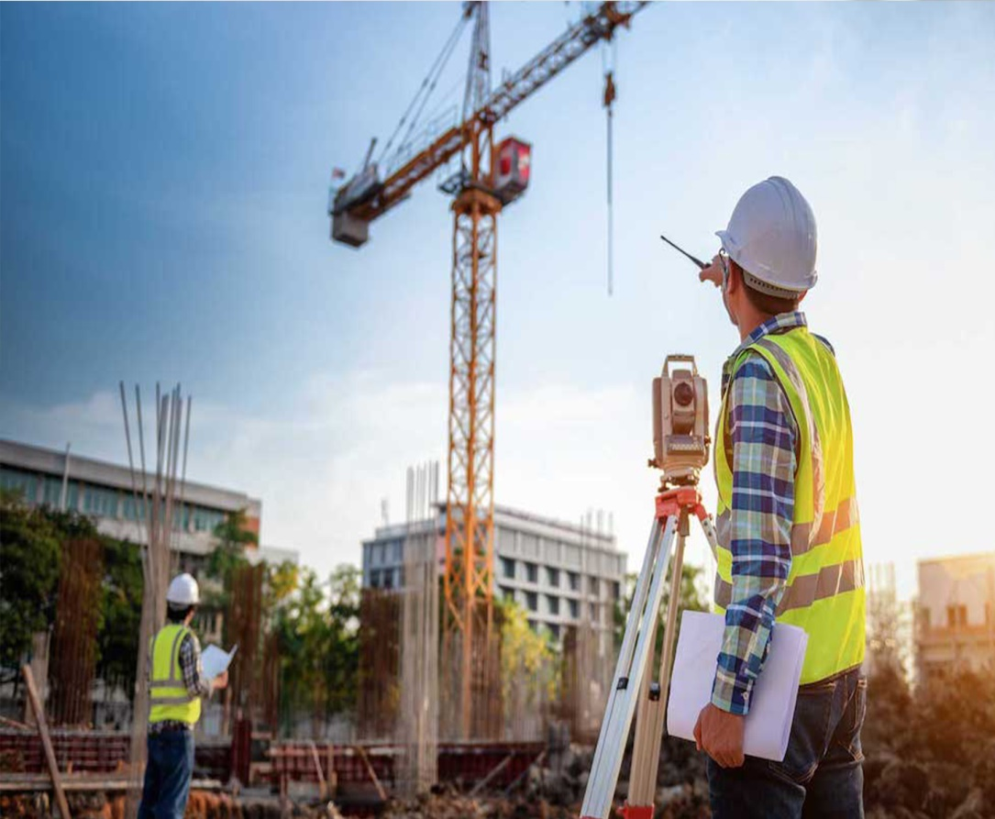
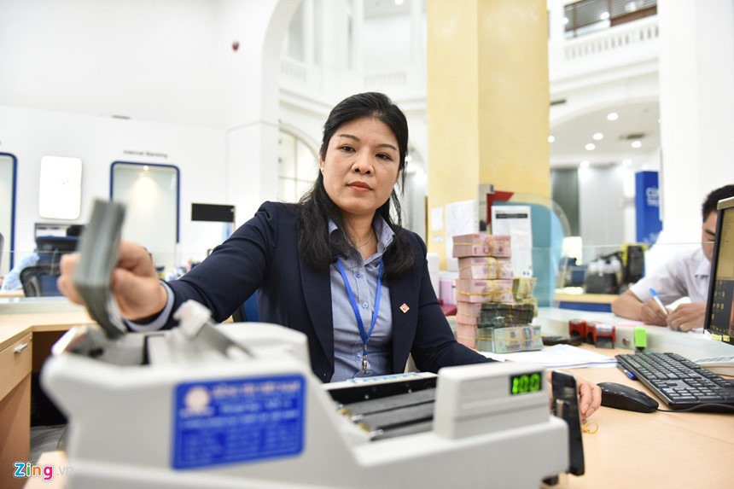
- Hãy kể thêm một số nghề khác mà em biết?
Kĩ sư cầu đường
Nhân viên ngân hàng

Slide 7
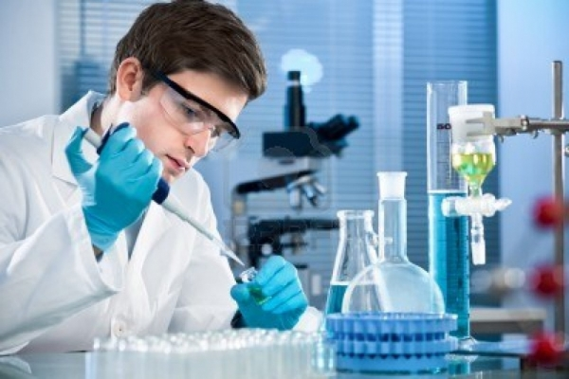
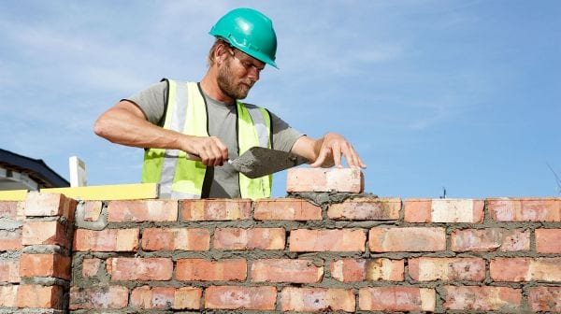
Nghiên cứu khoa học
Thợ xây

Slide 8
Điều gì sẽ xảy ra nếu trong xã hội thiếu đi một lĩnh vực ngành nghề như:
- Ngành y tế ?
- Ngành giáo dục?
- Ngành thương mại ( kinh tế) ?

Slide 9
Nghề nghiệp trong xã hội được chia thành nhiều ngành nghề khác nhau như các ngành nghề thuộc lĩnh vực Nông nghiệp, công nghiệp, thương mại, đánh bắt thủy sản, y tế ,…. Mỗi ngành nghề đều có phạm trù công việc khác nhau, nhưng chịu sự tác động qua lại với nhau, mục đích chung của mỗi ngành nghề là đem lại lợi ích cho bản thân, gia đình và xã hội.

Slide 10
KHỞI ĐỘNG

Slide 11
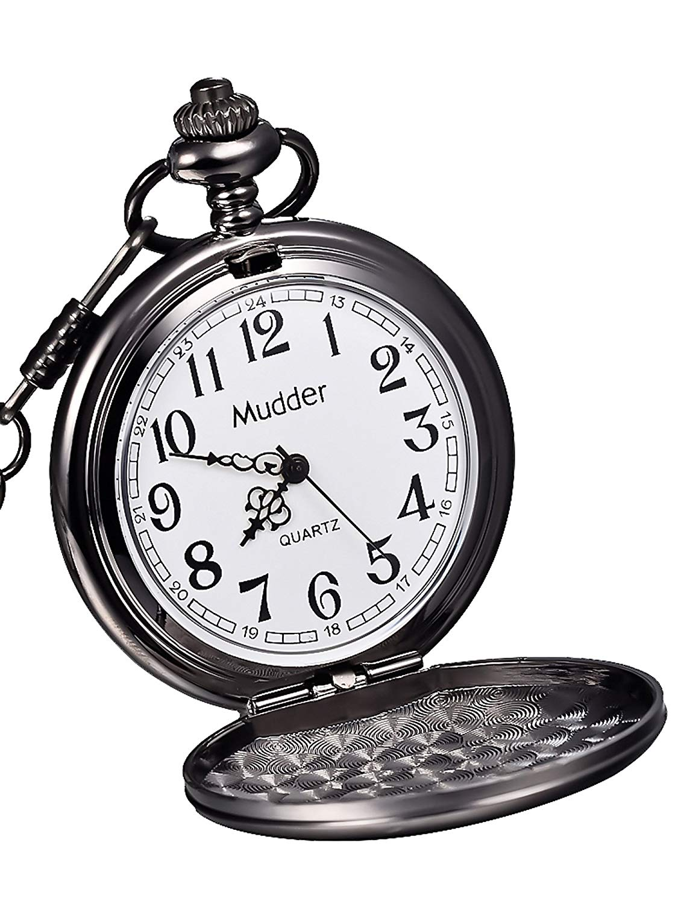
-Đây là đồ vật gì? Dùng để làm gì?
-Nêu và chỉ từng bộ phận của đồ vật đó?
- Nếu một trong ba kim ngừng hoạt động thì điều gì xảy ra?

Slide 12
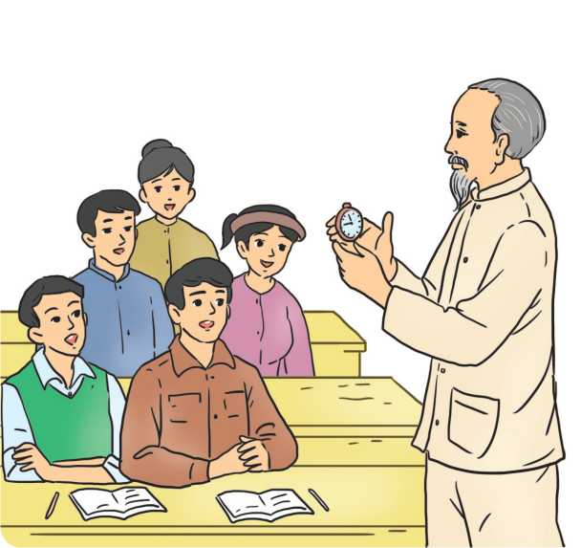
Bài đọc 1:
Chuyện chiếc đồng hồ

Slide 13
HÌNH THÀNH KIẾN THỨC

Slide 14
HOẠT ĐỘNG 1. ĐỌC THÀNH TIẾNG
Giọng đọc
Giọng nhẹ nhàng, khoan thai
Lời nhân vật đọc giọng vui vẻ, hào hứng
Giọng Bác Hồ đọc với giọng ôn tồn
Nhấn giọng
Ngắt nghỉ hơi ngay dấu câu, nhấn giọng ở những chữ cuối của câu nói, nhấn mạnh từ ngữ gợi tả như: háo hức, nhiệm vụ, quan trọng, ngắn ngủi,..

Slide 15
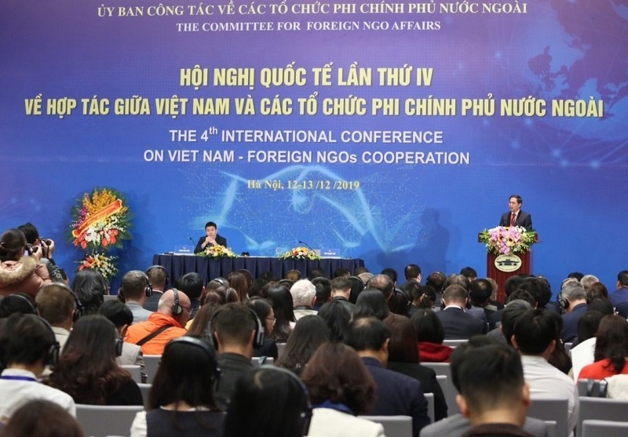
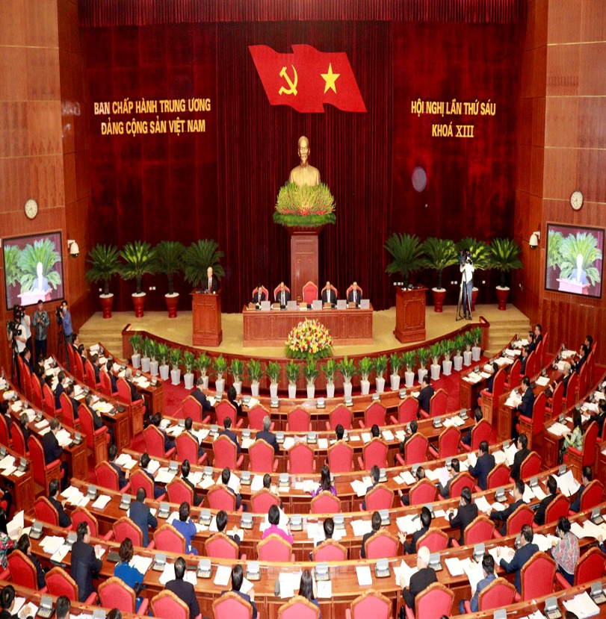
Giải nghĩa từ
Hội nghị: cuộc họp có nhiều người dự để bàn bạc công việc.

Slide 16
Giải nghĩa từ
Tiếp quản: thu nhận và quản lí.
Toại nguyện: thoả lòng mong muốn
Riêng tư: riêng của từng người

Slide 17
Giải nghĩa từ
Tiếp quản:
thu nhận và quản lí.

Slide 18
Giải nghĩa từ
Toại nguyện:
Toại nguyện: thoả lòng mong muốn

Slide 19
Giải nghĩa từ
Riêng tư:
Riêng tư: riêng của từng người

Slide 20
Giải nghĩa từ
Đồng hồ quả quýt:
Đồng hồ quả quýt: đồng hồ bỏ túi, mặt hình tròn, có kích thước to như quả quýt

Slide 21
Giải nghĩa từ
Thấm thía:
Thấm thía: thấm sâu vào tư tưởng, tình cảm

Slide 22
Bài đọc chia làm mấy đoạn ?
Đoạn 1: “Năm 1954 ……được toại nguyện”
Đoạn 2: “ Giữa lúc đó……Thưa Bác, không được ạ.”
Đoạn 3: Phần còn lại

Slide 23
Luyện đọc từ khó
rút bớt
toại nguyện
rút trong túi ra

Slide 24
Luyện đọc trong nhóm

Slide 25
Luyện đọc
trước lớp

Slide 26
HOẠT ĐỘNG 2:
Trả lời câu hỏi
1
Câu chuyện diễn ra trong hoàn cảnh nào?
2
Vì sao nhiều cán bộ đang dự hội nghị muốn chuyển sang học lớp tiếp quản Thủ đô?
3
Bác Hồ đã làm cách nào để giúp mọi người “tự đánh tan được những thắc mắc riêng tư?
4
Em thích nhất câu nói nào của Bác Hồ trong bài đọc? Vì sao?
Từ câu chuyện trên, em có suy nghĩ gì về giá trị của các nghề nghiệp trong xã hội?
5

Slide 27
Câu 1: Câu chuyện diễn ra trong hoàn cảnh nào?
Câu chuyện diễn ra trong một hội nghị vào lúc cuộc kháng chiến chống thực dân Pháp đã thắng lợi, Chính phủ chuẩn bị về tiếp quản Thủ đô.

Slide 28
Câu 2: Vì sao nhiều cán bộ đang dự hội nghị muốn chuyển sang học lớp tiếp quản Thủ đô?
Vì nhiều cán bộ là người Hà Nội, xa nhà đã lâu, muốn được về để sớm gặp người thân.

Slide 29
Bác Hồ đã làm cách nào để giúp mọi người “tự đánh tan được những thắc mắc riêng tư?
Bác Hồ hiểu rõ “những thắc mắc riêng tư” của mọi người nên đã kể câu chuyện về chiếc đồng hồ để giúp mọi người hiểu: Mỗi người có một nhiệm vụ, nhiệm vụ nào cũng quan trọng. Nhờ câu chuyện và sự phân tích của Bác mà mọi người đã “tự đánh tan được những thắc mắc riêng tư”.

Slide 30
Câu 4: Em thích nhất câu nói nào của Bác Hồ trong bài đọc? Vì sao?
- “Các bộ phận của một chiếc đồng hồ cũng ví như các nhiệm vụ cách mạng. Đã là nhiệm vụ thì đều quan trọng."
- “Các cô chú thử nghĩ xem: Trong một chiếc đồng hồ mà anh kim đòi làm anh chữ số, anh máy lại đòi ra ngoài làm cái mặt đồng hồ,... thì còn là cái đồng hồ được không?

Slide 31
Câu 5: Từ câu chuyện trên, em có suy nghĩ gì về giá trị của các nghề nghiệp trong xã hội?
Các nghề nghiệp cũng như các bộ phận của một chiếc đồng hồ, bộ phận nào cũng cần.
- Các nghề nghiệp đều là nhiệm vụ cách mạng , nhiệm vụ xã hội, nhiệm vụ nào cũng quan trọng.
Notes:
Bài soan của kênh Hiền trần zalo 0353095025

Slide 32
NỘI DUNG
Câu chuyện kể về việc Bác Hồ đã sử dụng câu chuyện về những bộ phận của chiếc đồng hồ để giúp các cán bộ hiểu ra được tầm quan trọng của mỗi ngành nghề. Mỗi người cần làm tốt vai trò công việc của mình

Slide 33
LUYỆN TẬP

Slide 34
LUYỆN ĐỌC DIỄN CẢM
- Các bộ phận của một chiếc đồng hồ / cũng ví như các nhiệm vụ cách mạng. // Đã là nhiệm vụ thì đều quan trọng. // Các cô chú thử nghĩ xem: // Trong một chiếc đồng hồ / mà anh kim đòi làm anh chữ số, / anh máy lại đòi ra ngoài làm cái mặt đồng hồ,... / thì có còn là cái đồng hồ được không?
- Chỉ trong ít phút ngắn ngủi, / câu chuyện chiếc đồng hồ / của Bác / đã khiến cho ai nấy đều thấm thía, / tự đánh tan được / những thắc mắc riêng tư.//
Notes:
Bài soan của kênh Hiền trần zalo 0353095025

Slide 35
VẬN DỤNG
Qua câu chuyện Chiếc đồng hồ, em rút ra được bài học gì?
Qua câu chuyện Chiếc đồng hồ, em rút ra được bài học cần biết hợp tác, chia sẻ, chung sức, hợp lực để hoàn thành tốt công việc, không chỉ nghĩ đến lợi ích của bản thân mình.

Slide 36
DẶN DÒ
Thực hiện nhiệm vụ Tự đọc sách báo theo yêu cầu SGK trang78
Notes:
Bài soan của kênh Hiền trần zalo 0353095025

Slide 37
Xem lại bài học
Thực hiện nhiệm vụ Tự đọc sách báo theo yêu cầu SGK/78

